Slide 1
Géographie des élections

Slide 2
Questions d’enquête
Quelle est ma communauté électorale fédérale? Comment se compare-t-elle aux autres?

Slide 3
Réflexion
Tourne-toi et parle
De quelles communautés faites-vous partie?
Notes:
Note à l’enseignant(e) : Invitez-les à réfléchir, en groupes de deux, aux communautés et aux groupes dont ils font partie. Si les élèves sont à court d’idées, faites-leur penser à leur communauté scolaire, à leur quartier, à leur ville, à des groupes culturels ou confessionnels, à des communautés en ligne, à des équipes sportives, etc.

Slide 4
Réflexion
Saviez-vous que vous faites partie d’une communauté qui élit une personne pour vous représenter au Parlement?
Cette communauté s’appelle une circonscription.
Notes:
Note à l’enseignant(e) : Vous pouvez demander aux élèves s’ils savent qui les représente au Parlement, pour les aider à établir un lien.

Slide 5
Activité
Nous allons examiner des cartes pour nous aider à comprendre :
Quelle est ma communauté électorale?
Comment se compare-t-elle aux autres communautés électorales?

Slide 6
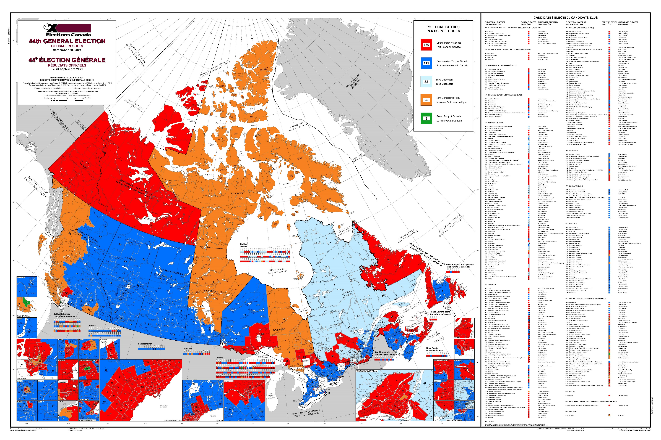
Activité
Lire une carte
À quoi sert cette carte?
Qui l’a publiée?
Que montre cette carte?
Qu’est-ce qu’elle ne montre pas?
Y a-t-il quelque chose qui vous surprend?
Notes:
Note à l’enseignant(e) : Formez de petits groupes, puis demandez aux élèves d’examiner à tour de rôle les cartes des circonscriptions fédérales et des résultats de l’élection fédérale. Si vous le souhaitez, donnez de petites feuilles adhésives à chacun des groupes pour qu’ils y inscrivent les caractéristiques de chaque carte.

Slide 7
Activité
Lire une carte
Où est notre circonscription?
Que remarquez-vous au sujet de notre circonscription?
Notes:
Note à l’enseignant(e) : Invitez les élèves à coller une petite feuille adhésive sur l’une ou l’autre des grandes cartes pour indiquer où se trouve la circonscription de l’école.

Slide 8
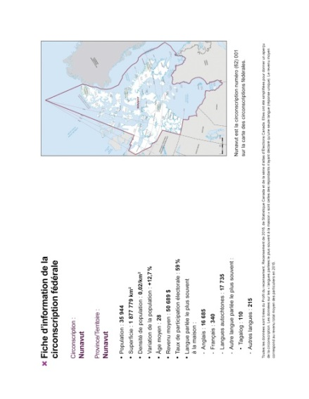
Activité
Analyser notre circonscription
Dans votre petit groupe, lisez à voix haute votre fiche d’information.
Quels faits sont surprenants ou uniques?
Sur quels faits avez-vous des questions?
Selon vous, en quoi la circonscription de notre école se compare-t-elle aux autres?

Slide 9
Activité
Trouver d’autres circonscriptions
Trouvez votre nouvelle circonscription sur les grandes cartes.
Montrez-nous où elle est!
Notes:
Note à l’enseignant(e) : Distribuez à chacun des groupes la fiche d’information d’une circonscription et une petite feuille adhésive. Nous recommandons que chaque groupe analyse une fiche d’information différente, afin d’enrichir la discussion à l’étape de la consolidation. Invitez les élèves à situer cette nouvelle circonscription sur les cartes affichées au mur.

Slide 10
Activité
Analyser une autre circonscription
Dans votre petit groupe, lisez à voix haute votre nouvelle fiche d’information.
Quels faits sont surprenants ou uniques?
Sur quels faits avez-vous des questions?
Comment se compare-t-elle à notre circonscription?

Slide 11
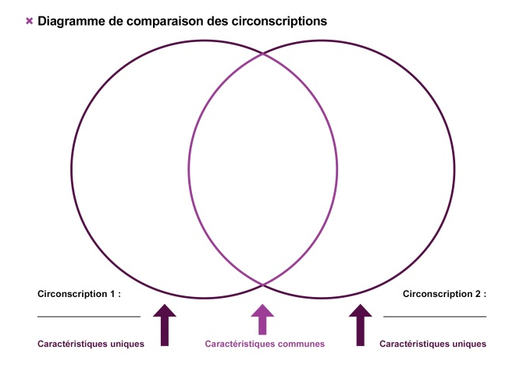
Activité
Comparer les circonscriptions
Complétez le diagramme de comparaison avec votre groupe.
Inscrivez les caractéristiques communes au centre du diagramme
Inscrivez les caractéristiques uniques aux extrémités du diagramme
Notes:
Note à l’enseignant(e) : Distribuez un diagramme à chacun des groupes. Il vous faudra peut-être préciser que les caractéristiques au centre du diagramme doivent être semblables, mais pas nécessairement identiques. De plus, il n’est pas nécessaire d’inscrire tous les éléments d’information dans le diagramme : les élèves peuvent choisir de trois à cinq faits qui montrent le caractère unique de chaque circonscription.

Slide 12
Activité
Comparer les circonscriptions
Échangez avec la classe :
Une ou deux similitudes et différences intéressantes ou surprenantes

Slide 13
Consolidation
Discussion de classe
Le savez-vous?
Combien chaque circonscription compte-t-elle de représentants au Parlement?
Selon vous, entre les deux circonscriptions comparées, laquelle est la plus facile à représenter? Pourquoi?

Slide 14
Consolidation
Réflexion
Quelle leçon apprise t’a permis de répondre à la question :
- Quelle est ma communauté électorale?
Comment ta communauté électorale se compare-t-elle aux autres?
Une chose que j’ai apprise est que…
Je me demande maintenant…
Notes:
Note à l’enseignant(e) : Vous pouvez utiliser la fiche de suivi fournie sur laquelle figurent ces questions.

